Slide 1



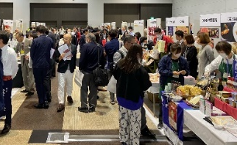
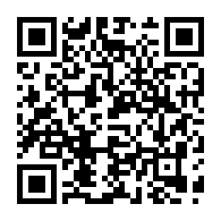
おいしい山形
・食材王国みやぎ
ビジネス商談会
展示商談参加者募集
納入企業様が個々の展示ブースで商品展示し、試食等を通して仕入企業様に商品をPRいたします！！その場で納入企業様と商談を行うことができますので、この機会に是非お気軽に御参加ください。
開催日時
令和６年１０月１７日（木）
10：30～12：45 ※受付開始10：30～
開催場所
パレスグランデール
（山形県山形市荒楯１ー１７ー４０）
対象
食品を取り扱う事業者であること
参加費
無料
参加方法
下記申込欄に必要事項を記入し、
メールで送付願います ※１０/９（水）〆切
【申込欄】
会社（所属名）
所在地（住所）
参加者役職・氏名 | (役職) (氏名)
 | (役職) (氏名)
電話番号
メールアドレス
問合せ・申込み先
山形県農林水産部農産物販路開拓・輸出推進課
販路開拓・食ビジネス推進担当
商談会の詳細は
こちらから
TEL
023-630-3192
検索
E-mail
申込みはメールで下記アドレスへ
宮城山形 商談会
mybusiness2024@pref.yamagata.jp
【主 催】宮城・山形合同商談会実行委員会
（山形県・宮城県・株式会社山形銀行・
株式会社七十七銀行・やまがた食産業クラスター協議会）

